Slide 1





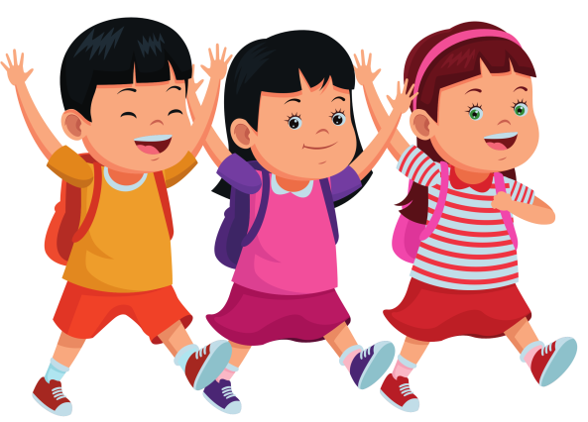



Trường Tiểu học Nguyễn Bỉnh Khiêm
BÀI GIẢNG ĐIỆN TỬ TUẦN 3 THÁNG 9
KHỐI 1
Môn:Toán
Bài 3: Nhiều hơn, ít hơn, bằng nhau( tiết 2)
Năm học 2025 - 2026
Notes:
Đây là bìa của từng tiết

Slide 2
CHỦ ĐỀ 1
Các số từ 1 đến 10
BÀI 3: Nhiều hơn, ít hơn, bằng nhau (Tiết 2)

Slide 4
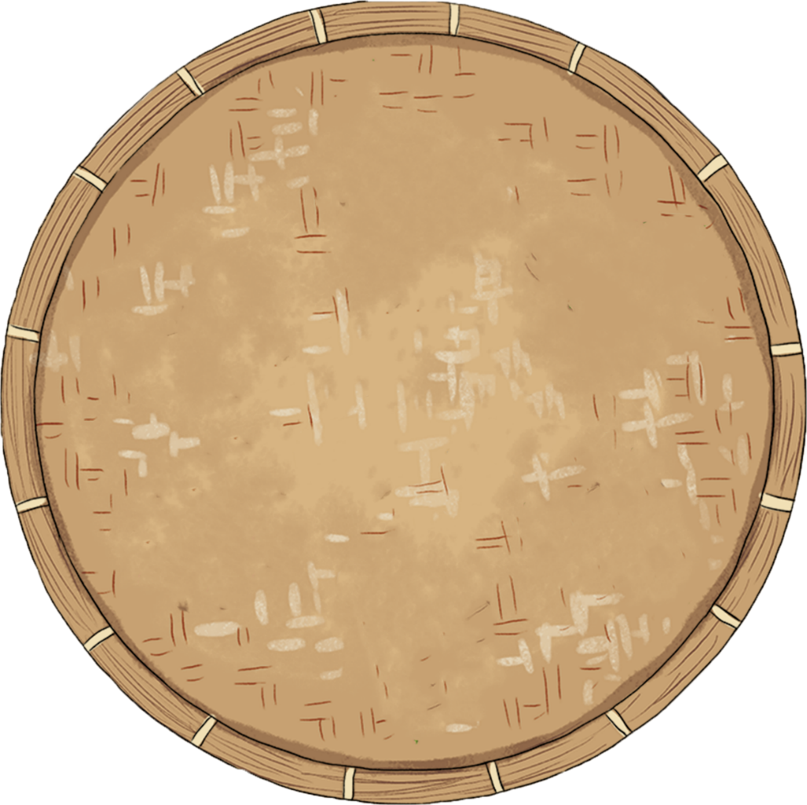



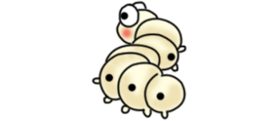


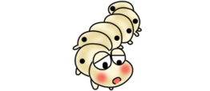
1. Chọn đáp án đúng.
A.
Số tằm nhiều hơn số lá.
B.
Số lá nhiều hơn số tằm.
Notes:
Bấm vào đáp án đúng

Slide 5

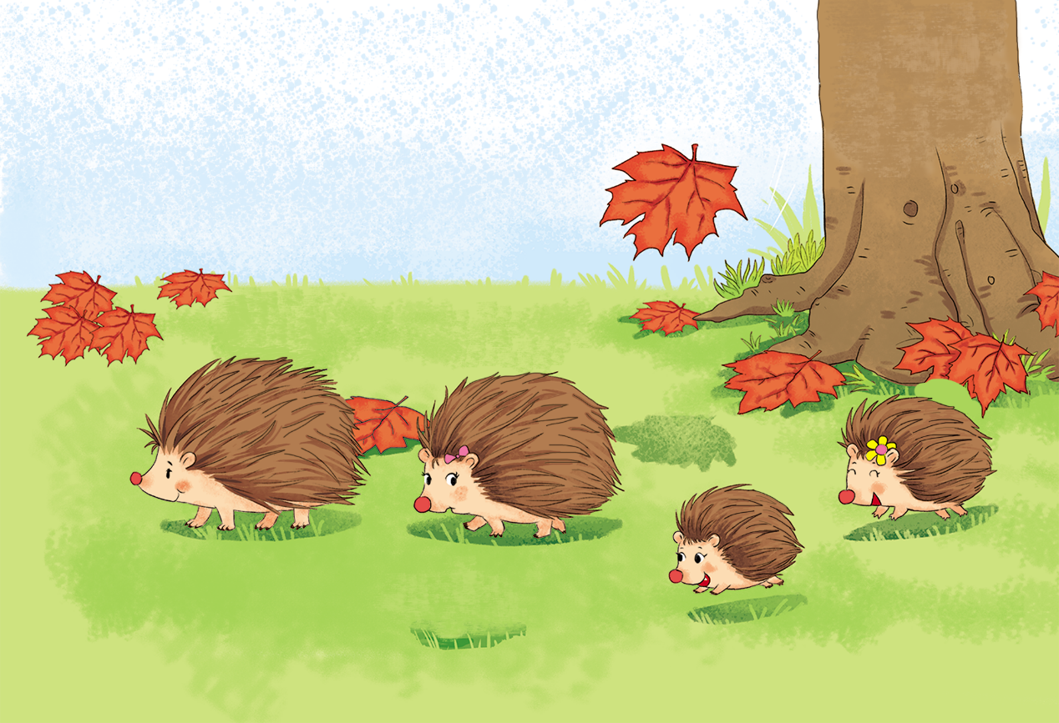







2. Chọn đáp án đúng.
A.
Số nấm nhiều hơn số nhím.
B.
Số nấm ít hơn số nhím.

Slide 6


3. Chọn đáp án đúng.
Cho thêm cà rốt để số cà rốt bằng số bắp cải.
A.
B.

Slide 7
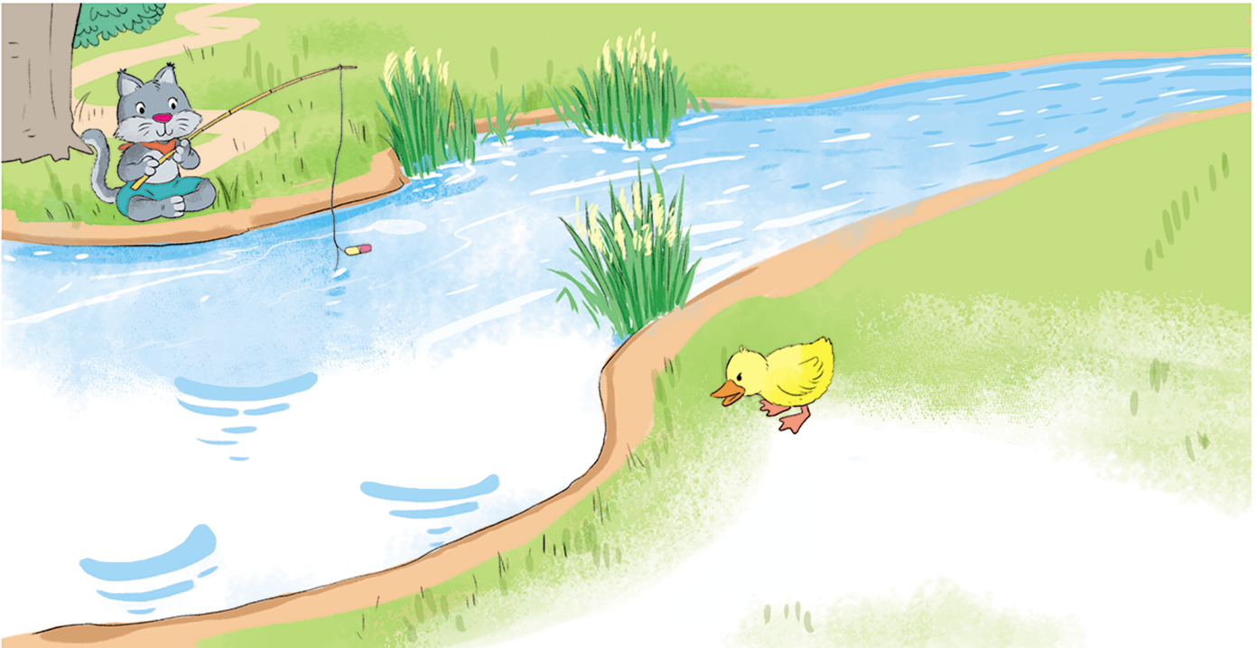



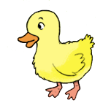
4. Chọn đáp án đúng.
A.
Số vịt dưới nước nhiều hơn số vịt trên bờ.
B.
Số vịt trên bờ ít hơn số mèo.
C.
Số mèo bằng số vịt.

Slide 8


